Slide 1
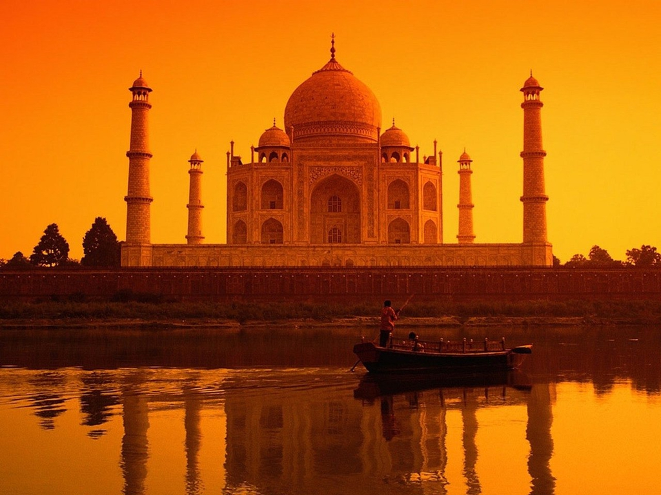
Пам'ятки арабо-мусульманської архітектури

Slide 2
До культових споруд арабо-мусульманської архітектури належать мечеті (храми), медресе (духовні школи-семінарії), а також мавзолеї (поховальні споруди).

Slide 3
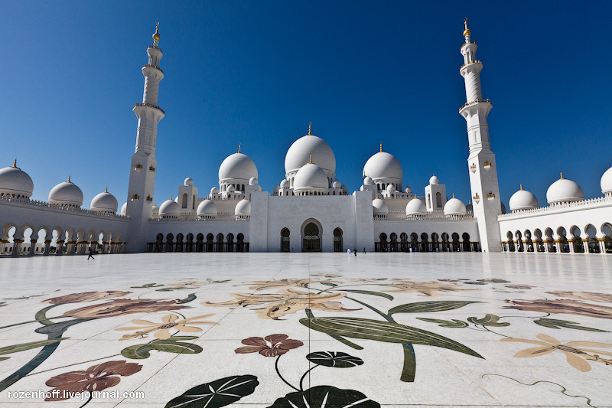
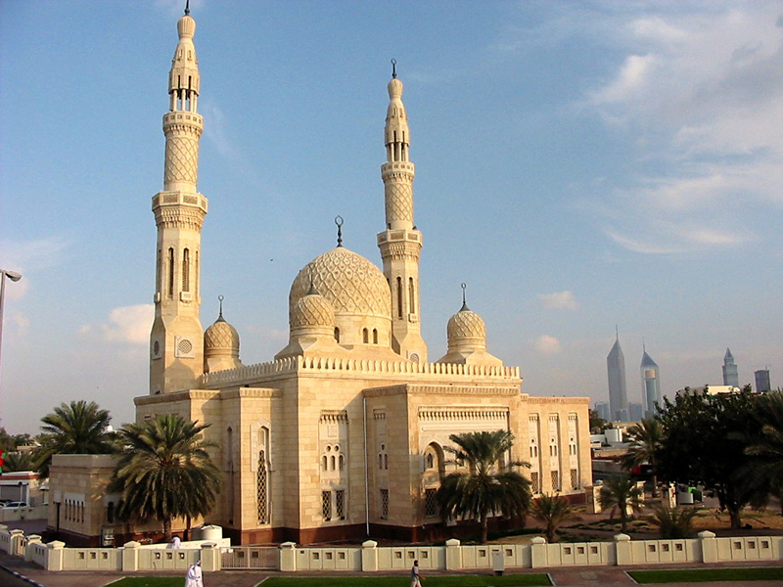
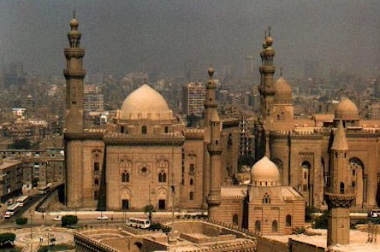
Мечеті

Slide 4
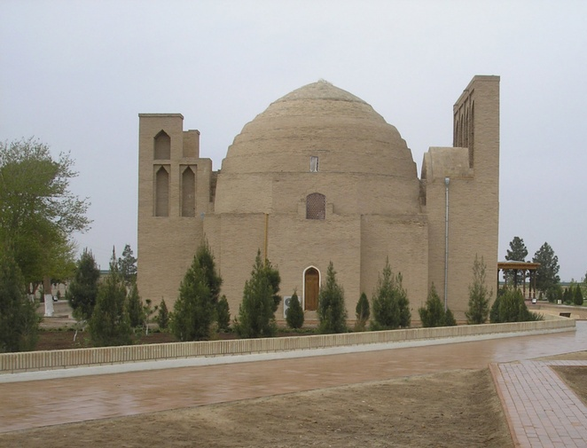
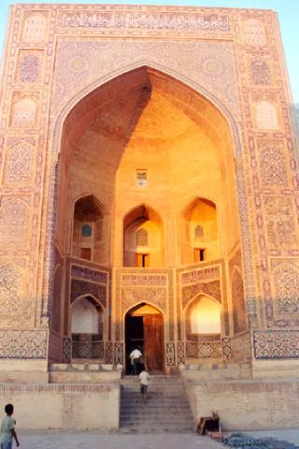
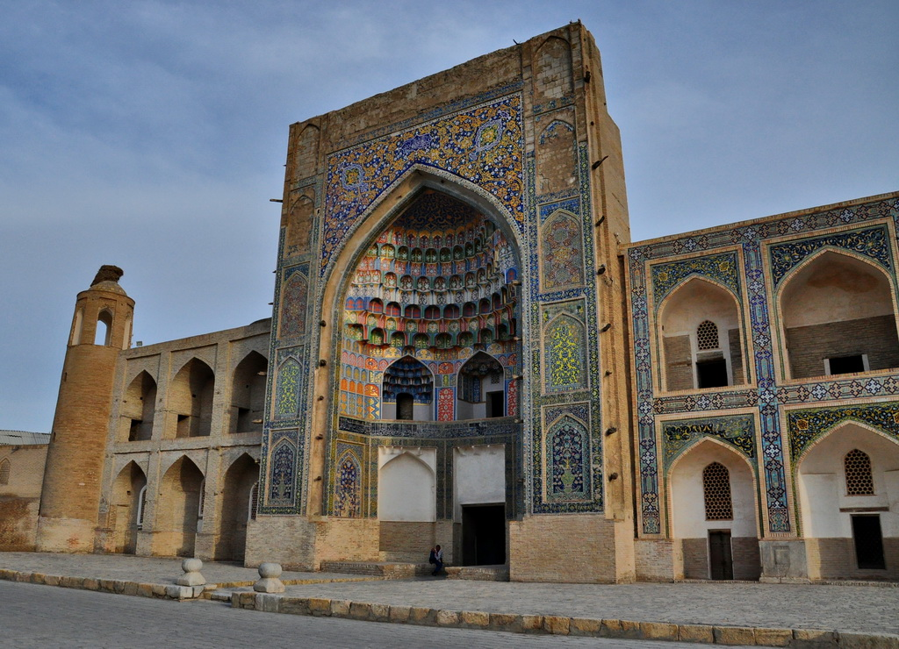
Медресе

Slide 5
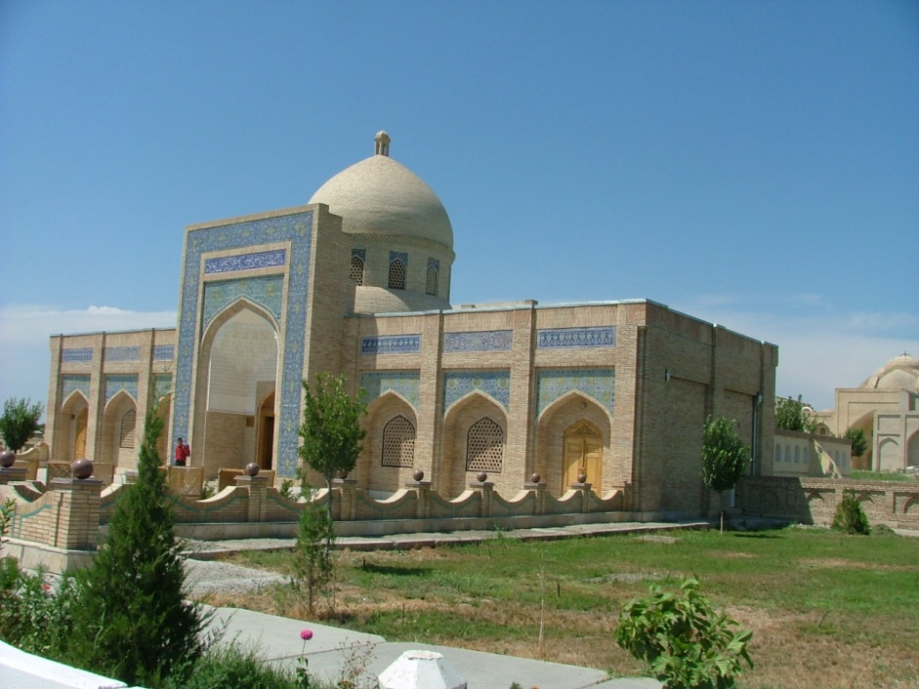
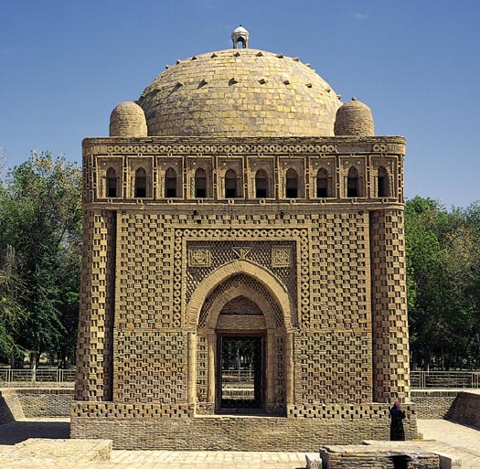
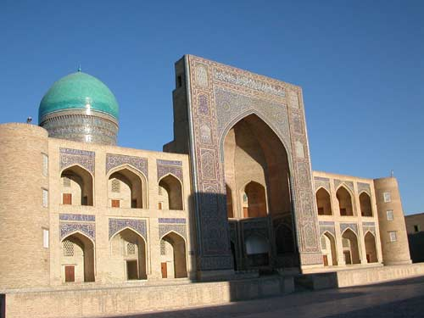
Мавзолеї

Slide 6
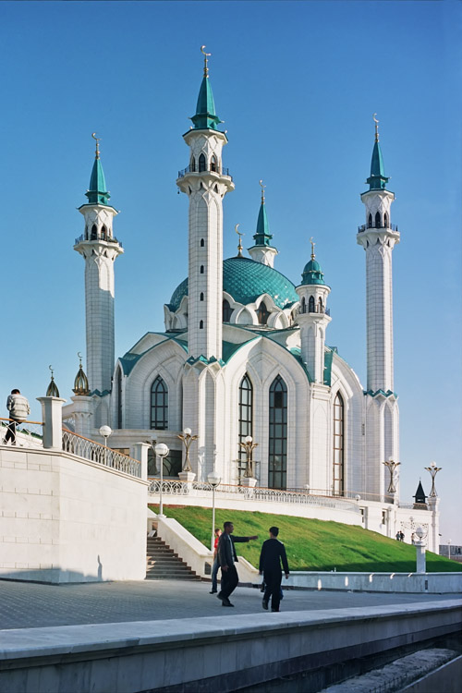
Медресе відрізняються від мечетей тим, що галереї подвір'я поділені на дрібні приміщення, де мешкають семінаристи. А мавзолеї становлять комплекс поховальної споруди і храму. Загалом особливості зовнішнього вигляду храмових споруд зумовлені національними ху­дожніми традиціями різних народів, що сповідують іслам.

Slide 7
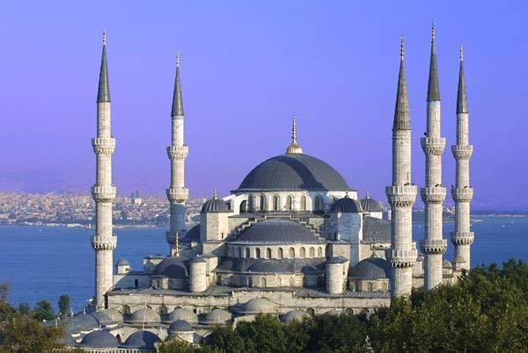
Основний тип плану ісламської храмової споруди — прямокутне подвір'я, оточене по периметру галереями, у глибині якого розташована приземкувата купольна будівля — мечеть.
Мечеть Ахмедіє в Стамбулі

Slide 8
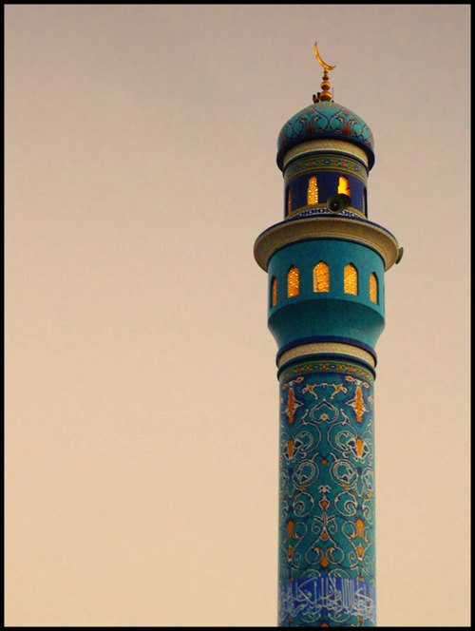
Також невід'ємним елементом культової мусульманської архітектури є мінарет (вежа, з якої віруючих скликають на молитву). У різних народів він утворює зі спорудою єдиний ансамбль або стоїть окремо. Кількість мінаретів також може різнитися.

Slide 9
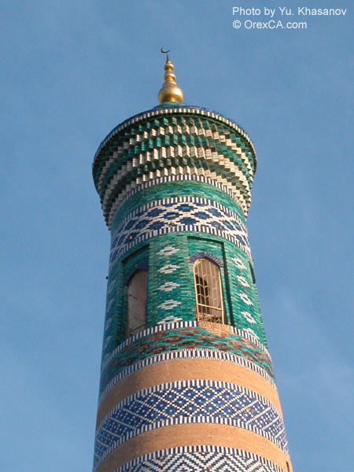
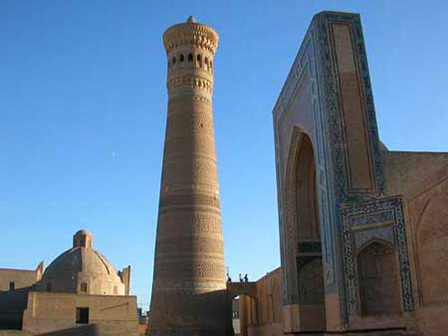
Мінарет Калян
Мінарет Іслам-Ходжа

Slide 10
Основним будівельним матеріалом арабів були обпалена цегла, камінь, піщаник, мармур. Як декоративні матеріали широко застосовувались алебастр, фігурна цегла, полив'яні кахлі, скляна та мармурова
мозаїка та ін. Інтер'єри культових арабо-мусульманських будівель прикрашалися й стінним розписом, у якому декоративні мотиви геометричного та рослинного характеру поєднувались із каліграфічно написаними цитатами Корану.

Slide 12
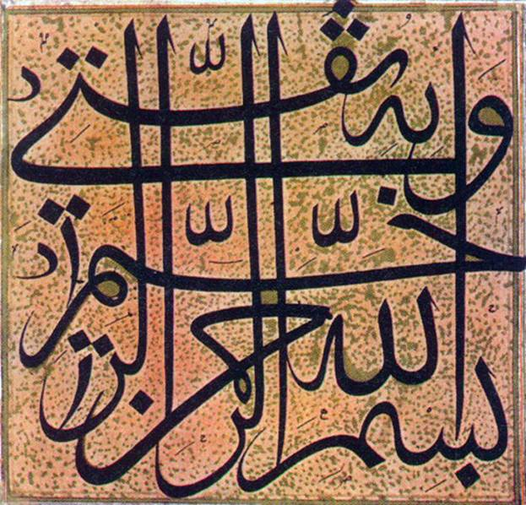

Slide 13
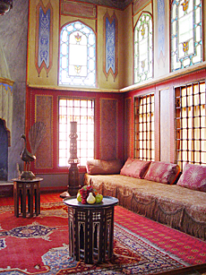
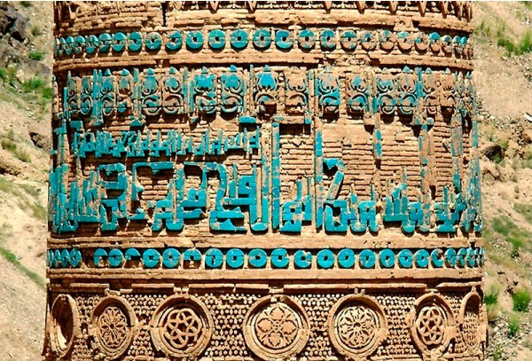

Slide 14
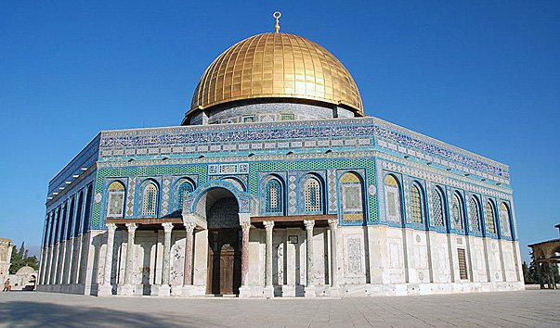
Найвідоміші культові споруди арабо-мусульманської архітектури
Мечеть Халіфа Омара (Єрусалим)

Slide 15
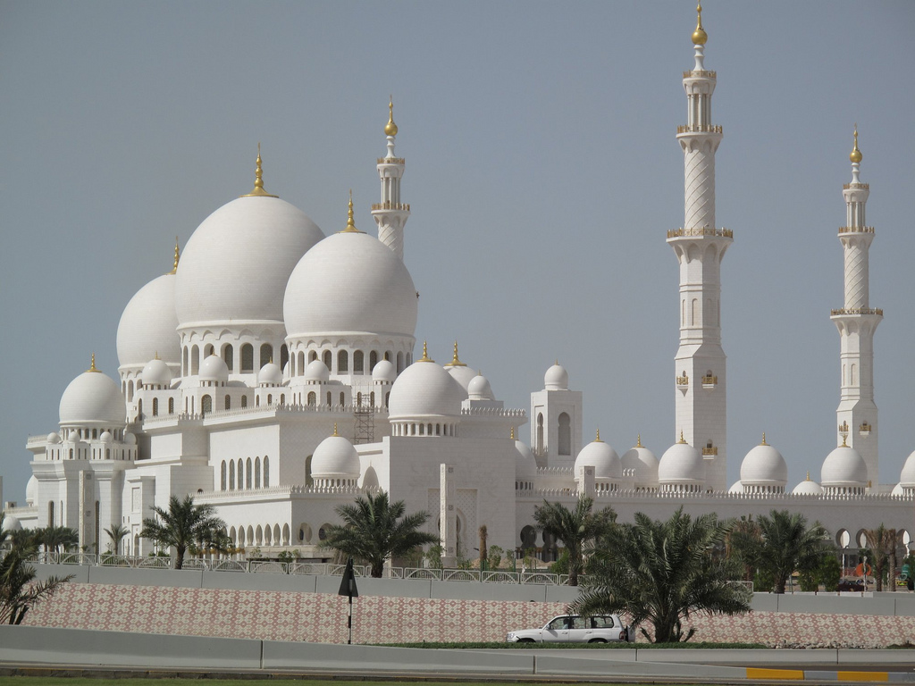
Мечеть Шейха Зайда в Абу-Дабі

Slide 16
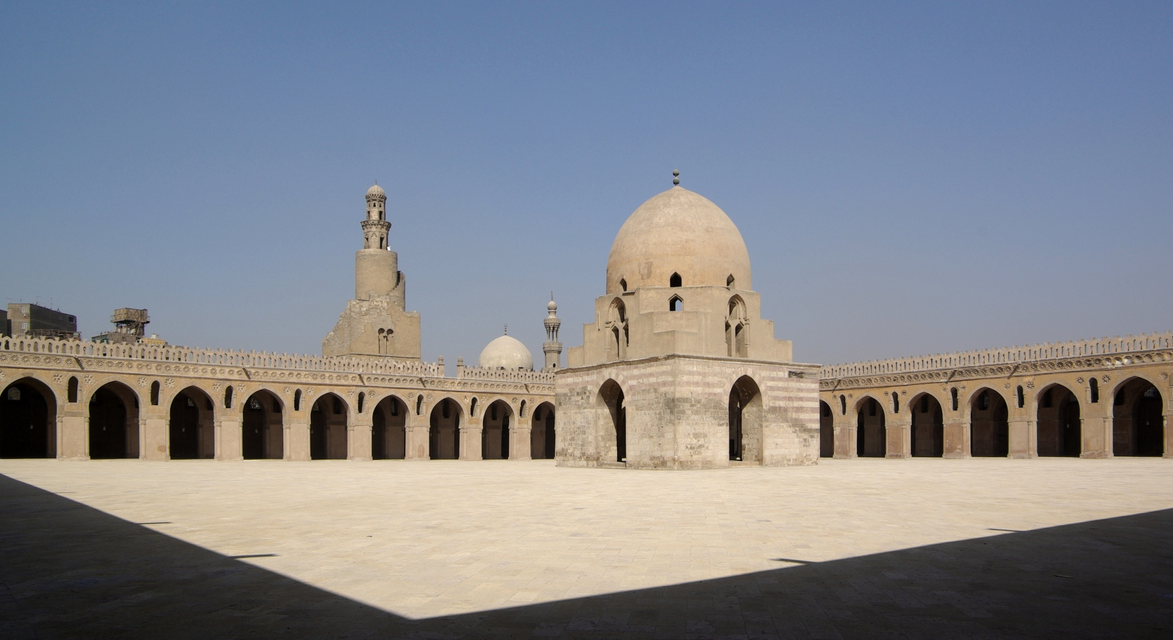
Мечеть Ібн Тулуна (Каїр)

Slide 17
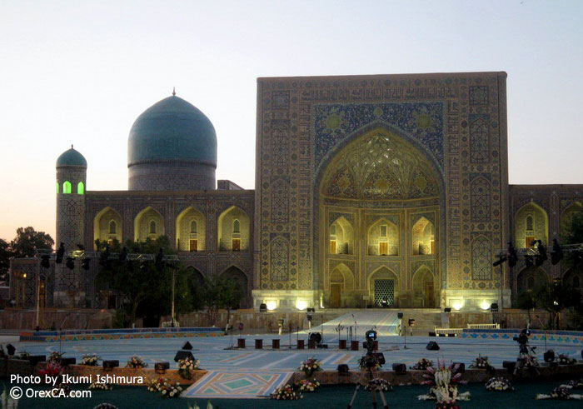
Медресе Тілля-Карі (Самарканд)

Slide 18
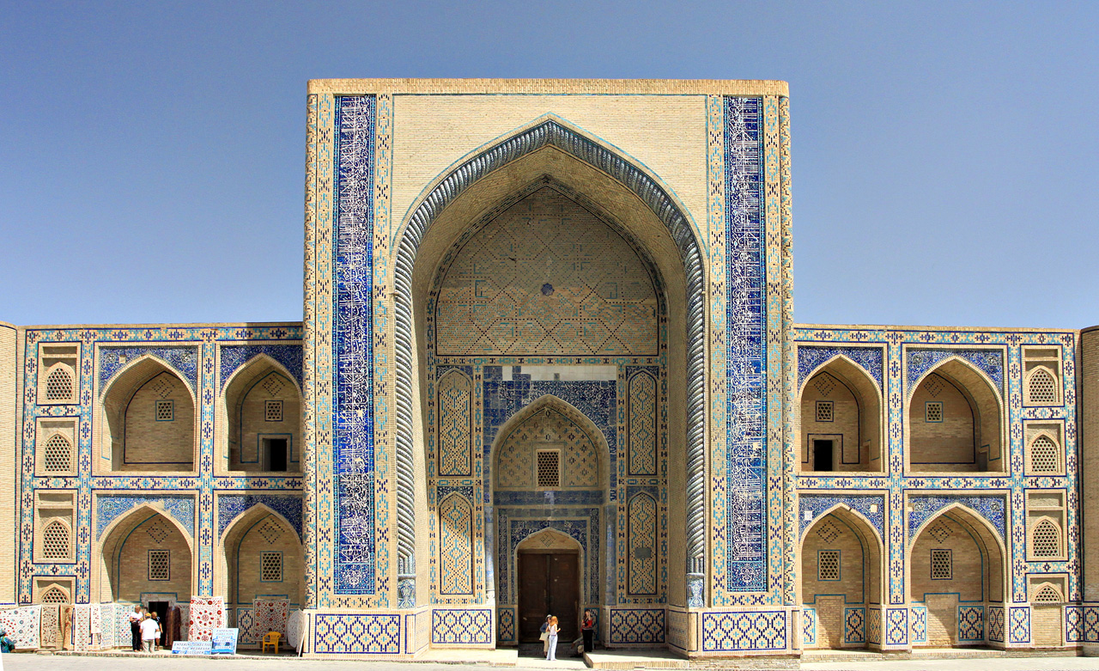
Медресе Улугбека (Бухара)

Slide 19
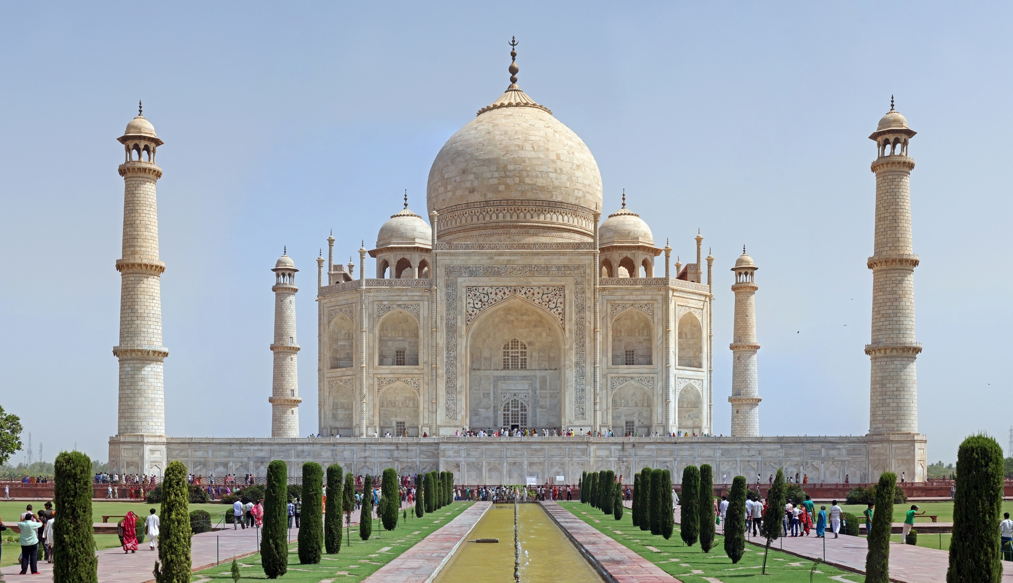
Мавзолей Тадж-Махал (Агра)

Slide 20
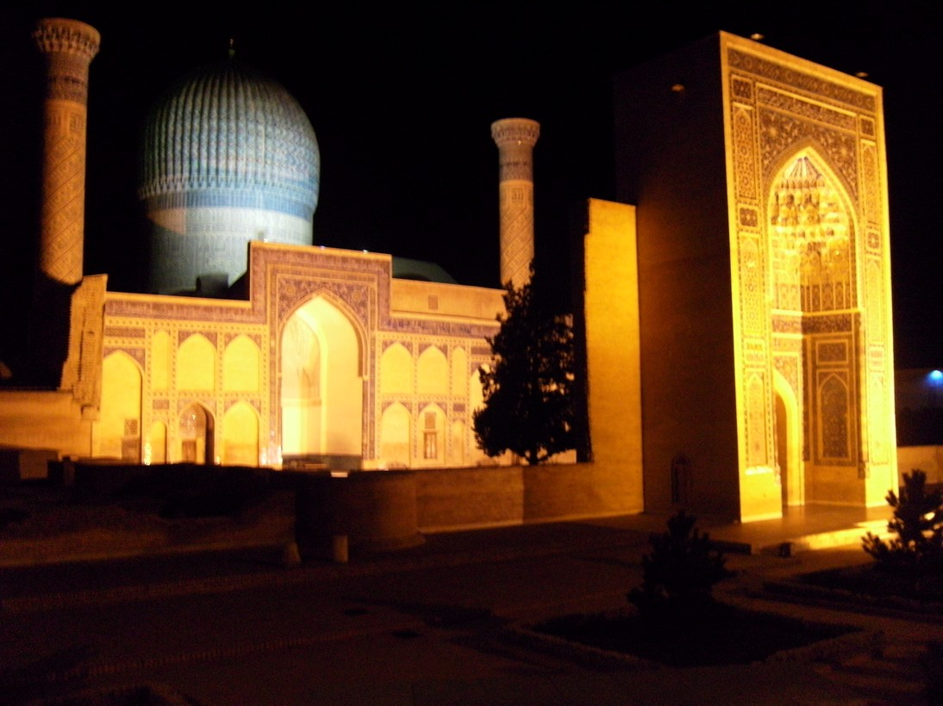
Надзвичайний інтерес для світового мистецтва становить пам'ятка мусульманської архітектури узбецького міста Самарканд — мавзолей Гур-Емір, родова усипальня славнозвісного завойовника й правителя Тамерлана.

Slide 21
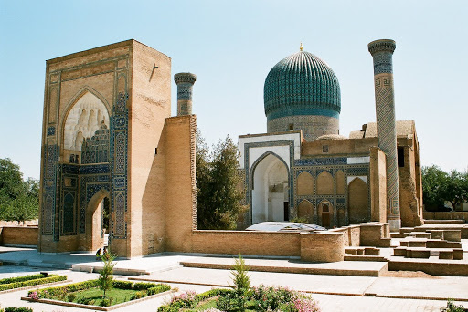
ЇЇ назва перекладається як «могила володаря». Цей шедевр середньовічного зодчества відіграв важливу роль у розвитку світової ісламської архітектури. Гур-Емір став прообразом відомих пам'яток архітектури епохи Великих моголів: мавзолею Хамейуна в Делі й Тадж- Махалу в Агрі, зведених нащадками славетного Тимура, які свого часу були правителями Північної Індії.

